Slide 1
神经网络训练过程的现象
凝聚现象与解的平坦性
上海交通大学
SJTU AI大课
2026年8月10日星期一

Slide 2
目标
了解神经网络训练过程的常见特征
帮助理解神经网络算法
指导自己训练网络的调参过程
参考：《深度学习现象导论》第七、八、十一章。
PPT主要贡献：许志钦

Slide 3
目录
一、函数空间：频率原则
二、参数空间：凝聚现象
三、损失景观：最小值点的平坦性

Slide 4
参数空间：凝聚现象
凝聚现象：小初始化下，同层神经元会有趋同的偏好。

Slide 5
初始化是如何影响神经网络训练的？

Slide 6

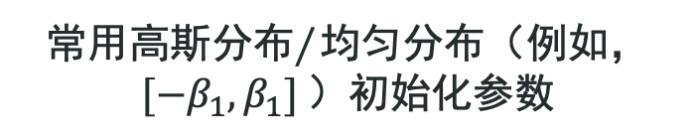
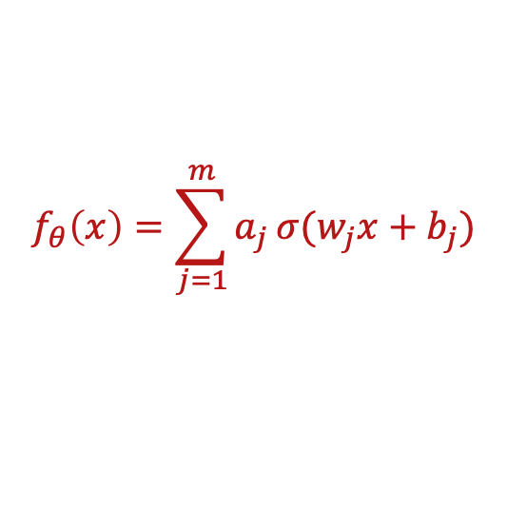



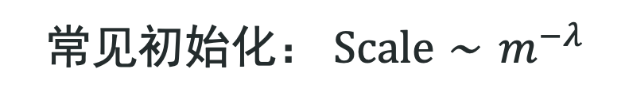
常见初始化的尺度参数
两层全连接网络
$d$: $x$ 的维度；$m$: 隐藏神经元个数
$$f_{θ}\left(x\right)=\sum_{j=1}^{m}{a_{j}}σ(w_{j}x+b_{j})$$
高斯分布初始化
$a_{j}\sim N\left(0,β_{1}^{2}\right)$, $w_{j},b_{j}\sim N(0,β_{2}^{2})$
常见初始化： Scale ~ $m^{−λ}$
通过调节 $λ$ 调节初始化大小
$β_{1}$ ~ $m^{−λ_{1}}$
$β_{2}$ ~ $m^{−λ_{2}}$
讨论：这样的初始化有什么特点？
常用高斯分布/均匀分布（例如， $[−β_{1},β_{1}]$）初始化参数
随着宽度变大，初始化尺度变小！

Slide 7
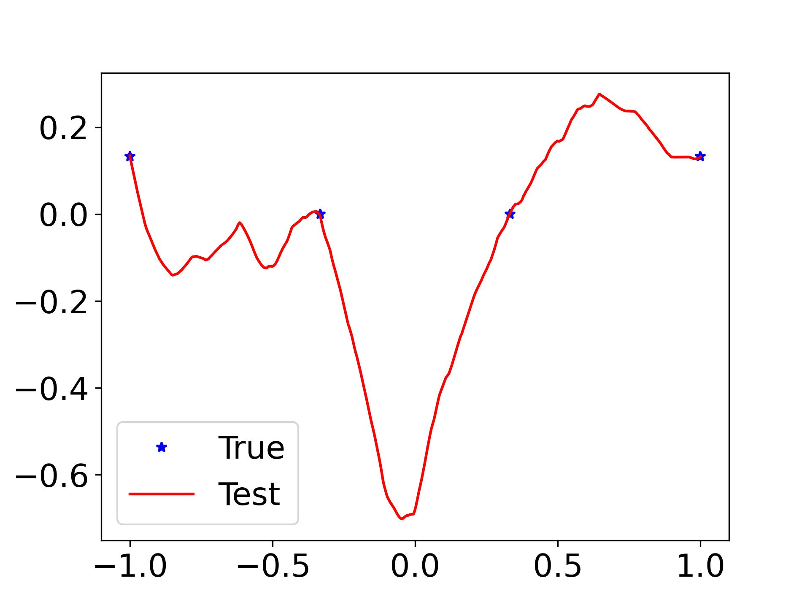
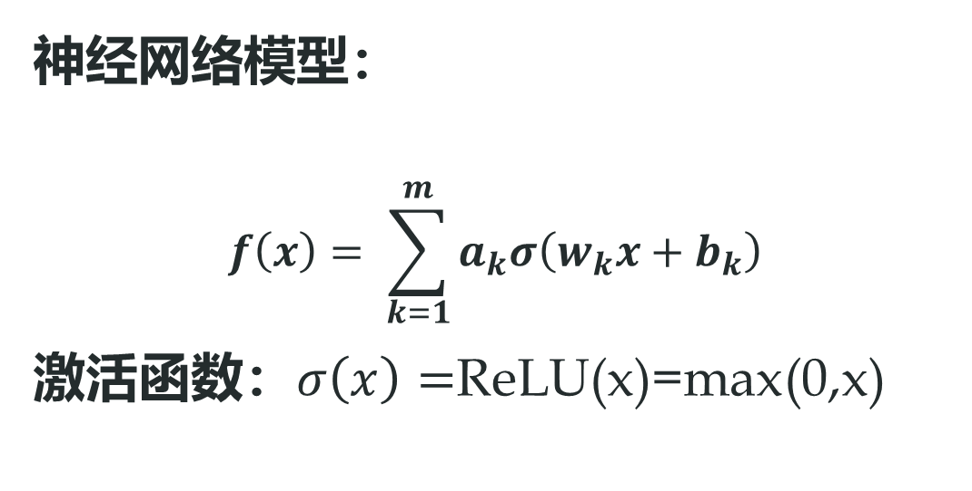
在很大初始化下神经网络输出
神经网络模型：
$$f\left(x\right)= \sum_{k=1}^{m}{a_{k}σ\left(w_{k}x+b_{k}\right)}$$
激活函数：$σ\left(x\right)=$ReLU(x)=max(0,x)
初始化太大，容易过拟合！

Slide 8
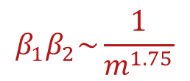
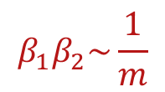
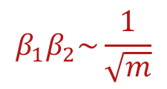
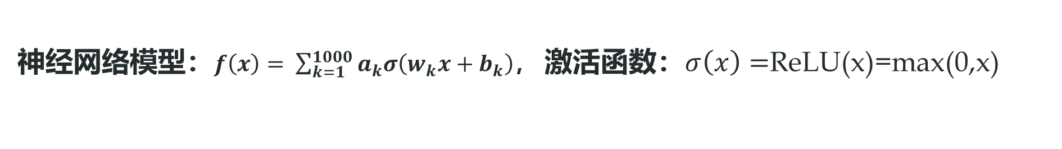
不同初始化大小对网络输出的影响
神经网络模型：$f\left(x\right)= \sum_{k=1}^{1000}{a_{k}σ\left(w_{k}x+b_{k}\right)}$， 激活函数：$σ\left(x\right)=$ReLU(x)=max(0,x)
大初始化
中等初始化
小初始化
$$β_{1}β_{2}\sim \frac{1}{\sqrt{m}}$$
$$β_{1}β_{2}\sim \frac{1}{m}$$
$$β_{1}β_{2}\sim \frac{1}{m^{1.75}}$$
有些锯齿
光滑
分片线性
通过分析一维函数拟合的特点，来推断一般任务是如何受初始化影响

Slide 9
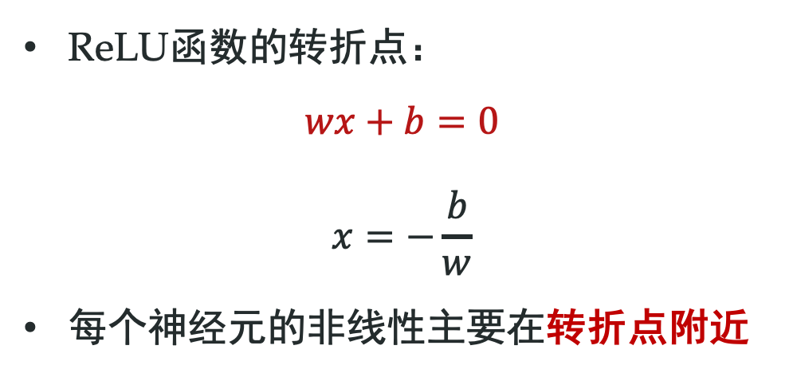
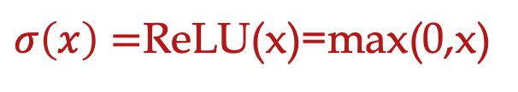
参数不同会导致ReLU的转折点不同
ReLU函数的转折点：
$$wx+b=0$$
$$x=−\frac{b}{w}$$
每个神经元的非线性主要在转折点附近
$σ\left(x\right)=$ReLU(x)=max(0,x)
$k>0$, $σ\left(k(wx+b)\right)=k\max{(wx+b)}$

Slide 10
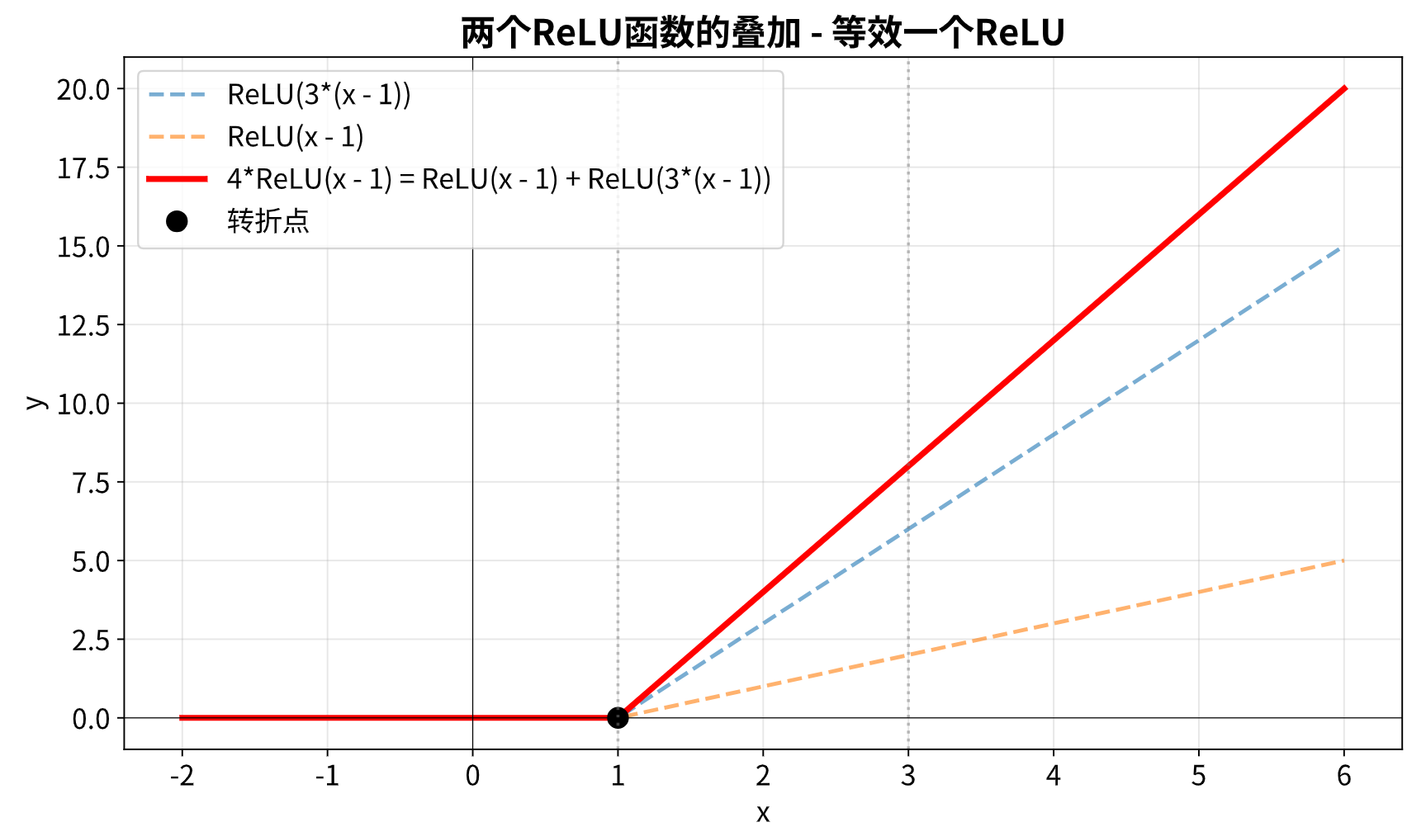
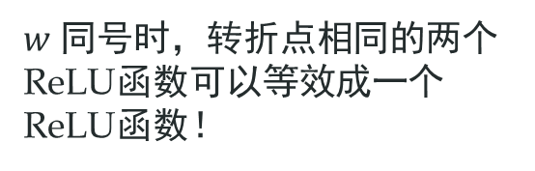
参数不同会导致ReLU的转折点不同
$w$ 同号时，转折点相同的两个ReLU函数可以等效成一个ReLU函数！

Slide 11
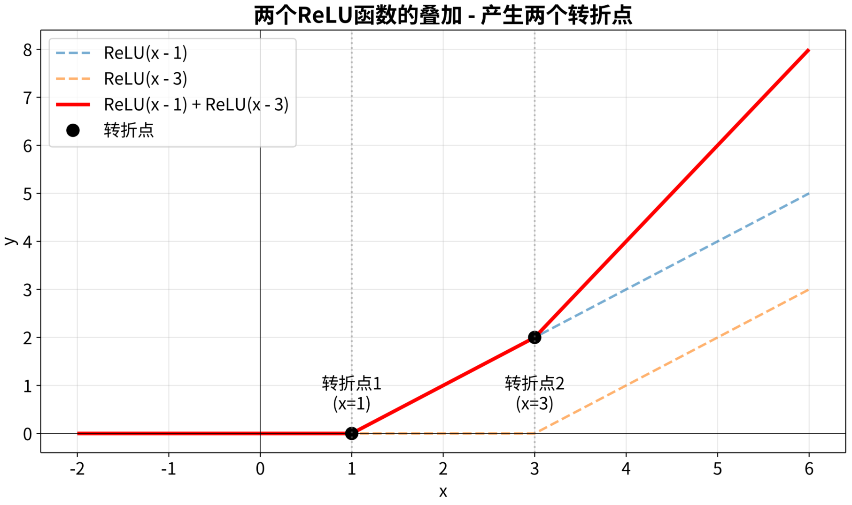
参数不同会导致ReLU的转折点不同
转折点不相同的两个ReLU函数不能等效成一个ReLU函数！

Slide 12
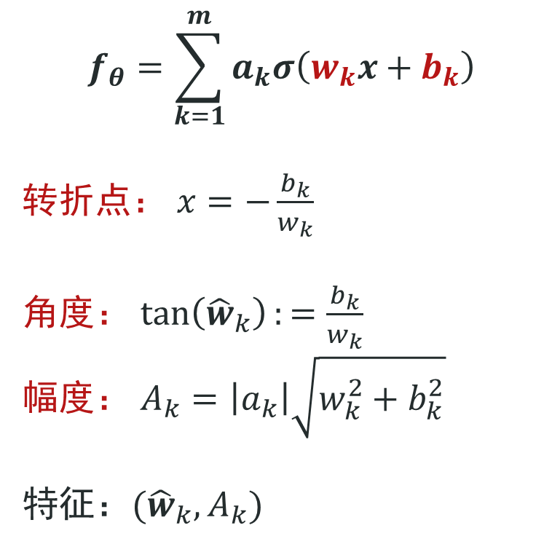
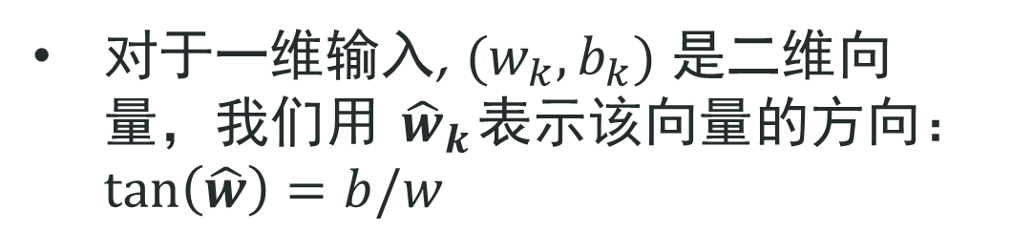




神经元的特征
$$f_{θ}=\sum_{k=1}^{m}{a_{k}σ\left(w_{k}x+b_{k}\right)}$$
转折点： $x=−\frac{b_{k}}{w_{k}}$
角度： $\tan\left({\hat{w}}_{k}\right):=\frac{b_{k}}{w_{k}}$
幅度： $A_{k}=\left|a_{k}\right|\sqrt{w_{k}^{2}+b_{k}^{2}}$
特征：$({\hat{w}}_{k},A_{k})$
对于一维输入, $(w_{k},b_{k})$ 是二维向量，我们用 ${\hat{w}}_{k}$表示该向量的方向： $\tan\left(\hat{w}\right)=b/w$
$$b_{k}$$
$$(w_{k},b_{k})$$
$${\hat{w}}_{k}∈(−π,π]$$
$$w_{k}$$
很重要！如果没理解，要提问！

Slide 13
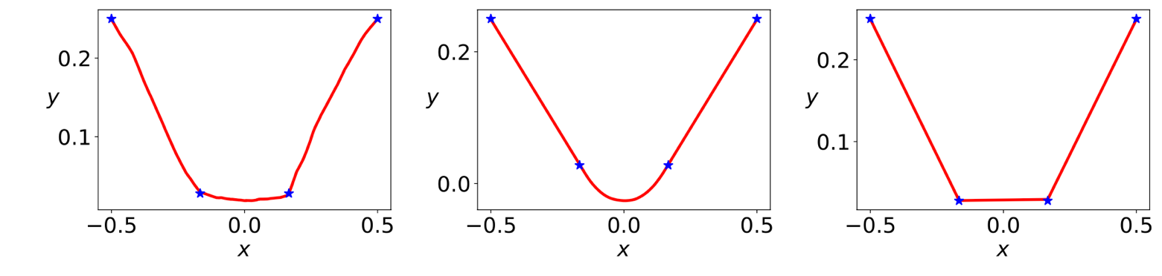
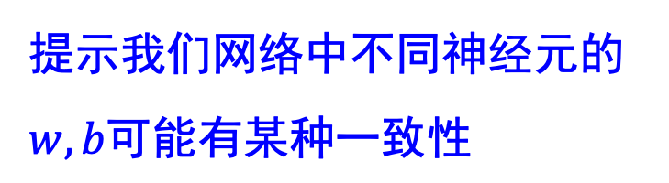
不同初始化大小对网络输出的影响
大初始化
表现出很多转折，且有点随机
减小初始化
表现出转折但这些转折让输出变得光滑
进一步减小
转折点的位置集中在两个位置
提示我们网络中不同神经元的$w,b可能有某种一致性$

Slide 14
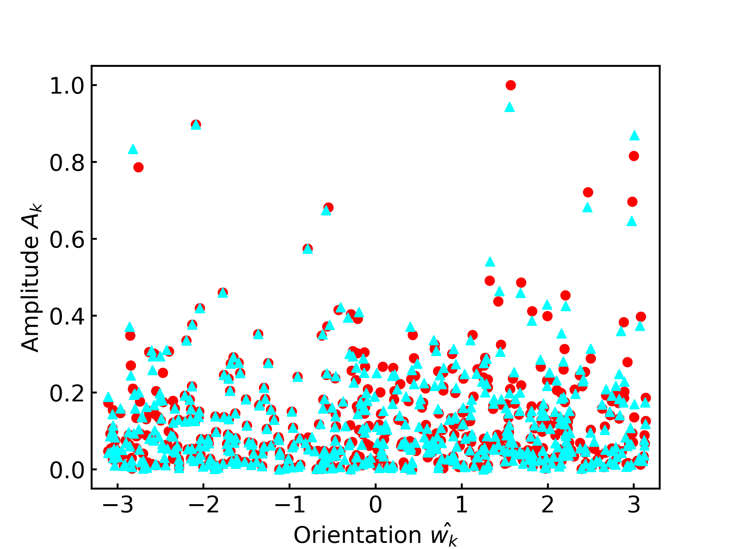
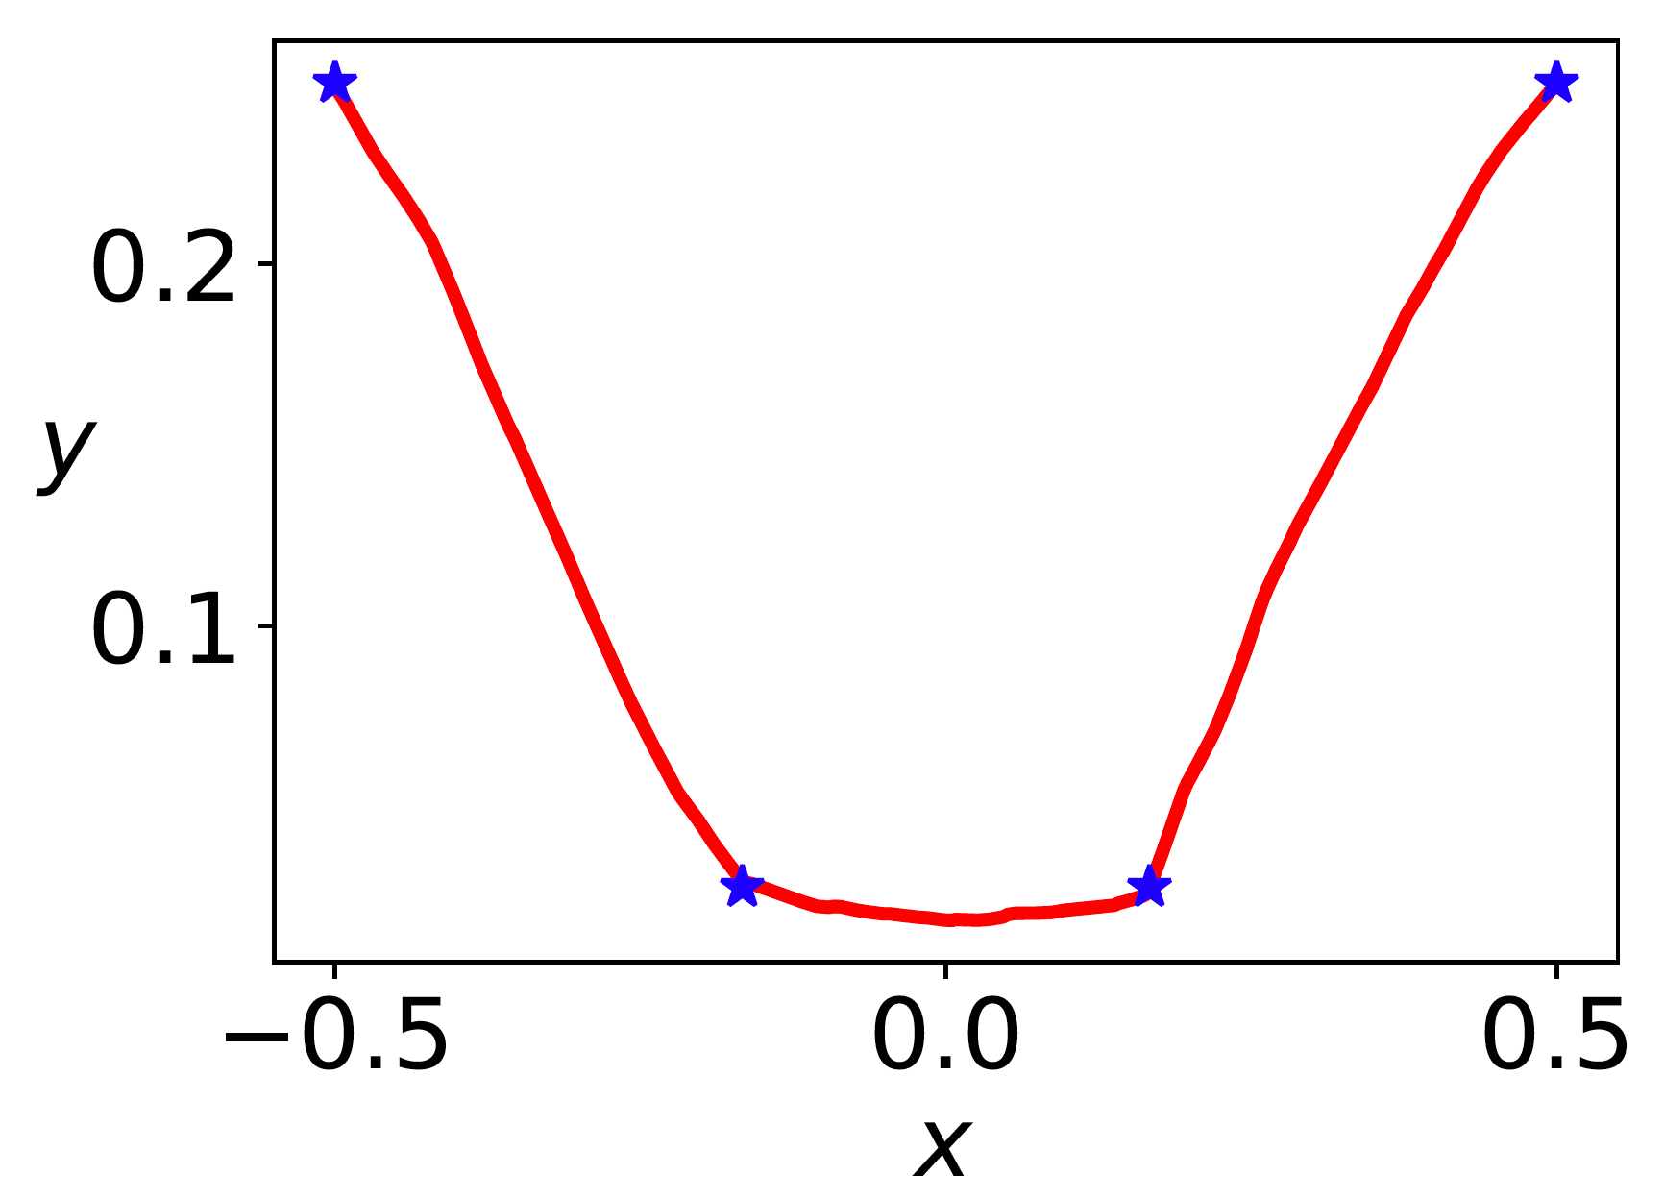
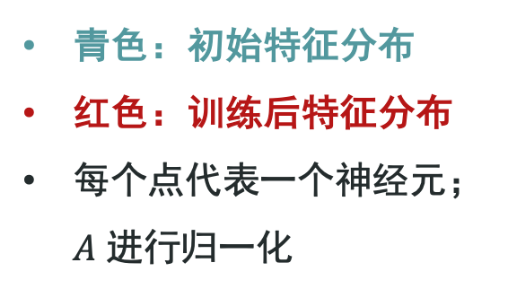
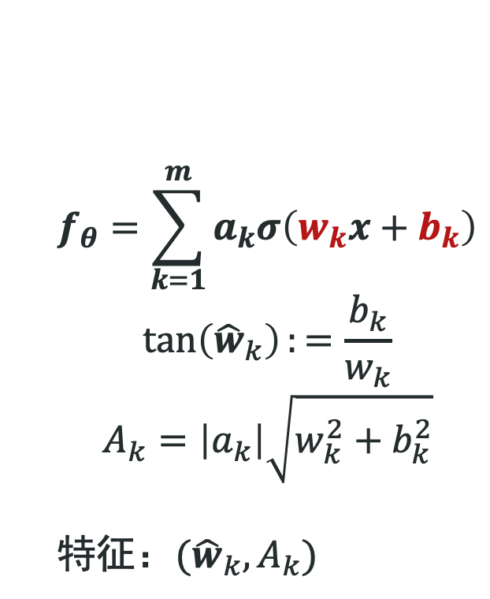
不同网络输出对应的特征
$$f_{θ}=\sum_{k=1}^{m}{a_{k}σ\left(w_{k}x+b_{k}\right)}$$
$$\tan\left({\hat{w}}_{k}\right):=\frac{b_{k}}{w_{k}}$$
$$A_{k}=\left|a_{k}\right|\sqrt{w_{k}^{2}+b_{k}^{2}}$$
特征：$({\hat{w}}_{k},A_{k})$
绿色和红色点几乎重叠
大初始化
参数训练前后差别不大
受初始化影响很大！
初始化很随机，所以ReLU的转折分布随机！
青色：初始特征分布
红色：训练后特征分布
每个点代表一个神经元； $A$ 进行归一化
代码： https://github.com/xuzhiqin1990/understanding_dl/tree/main/code
每张图纵坐标归一化到最大值为1

Slide 15
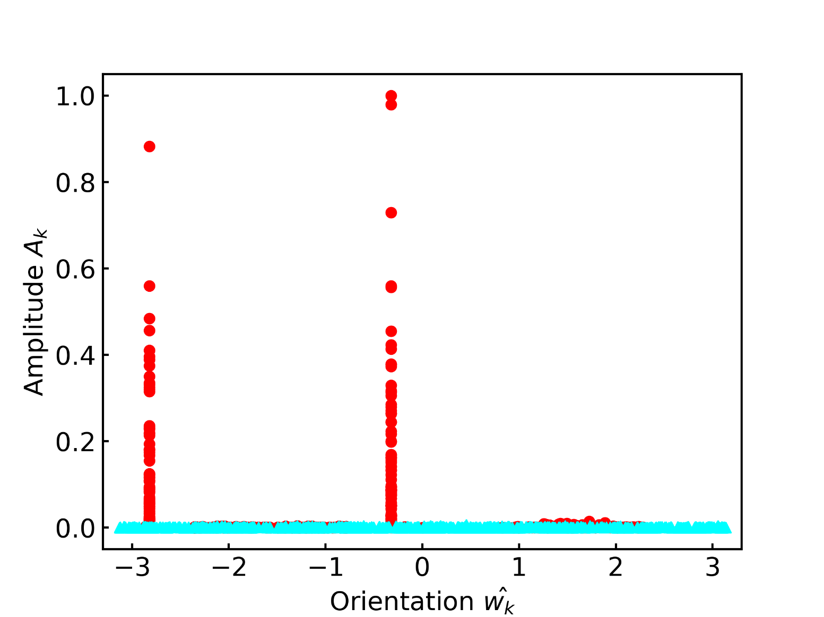
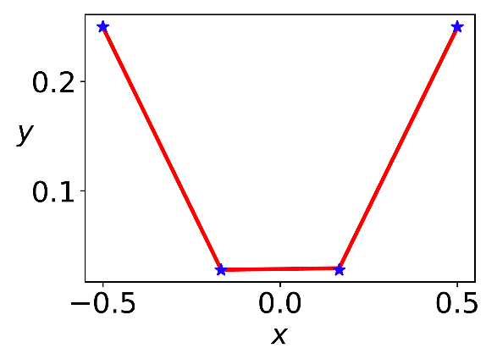
不同网络输出对应的特征
$$f_{θ}=\sum_{k=1}^{m}{a_{k}σ\left(w_{k}x+b_{k}\right)}$$
$$\tan\left({\hat{w}}_{k}\right):=\frac{b_{k}}{w_{k}}$$
$$A_{k}=\left|a_{k}\right|\sqrt{w_{k}^{2}+b_{k}^{2}}$$
特征：$({\hat{w}}_{k},A_{k})$
大部分神经元凝聚到两个方向！
小初始化
参数训练前后差别很大
受初始化影响不大！
有效神经元取决于数据！
青色：初始特征分布
红色：训练后特征分布
每个点代表一个神经元； $A$ 进行归一化
每张图纵坐标归一化到最大值为1

Slide 16
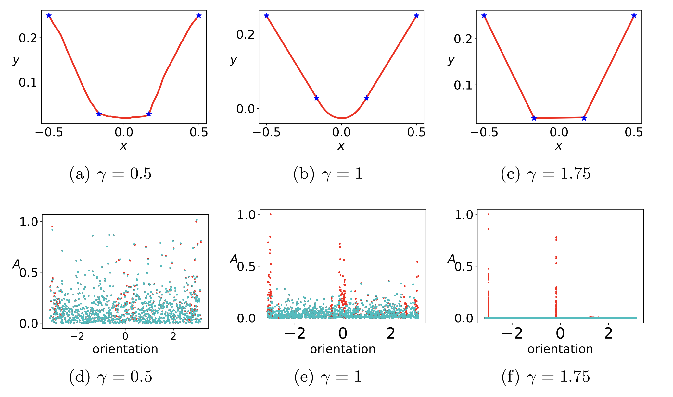
不同网络输出对应的特征
$$f_{θ}=\sum_{k=1}^{m}{a_{k}σ\left(w_{k}x+b_{k}\right)}$$
$$\tan\left({\hat{w}}_{k}\right):=\frac{b_{k}}{w_{k}}$$
$$A_{k}=\left|a_{k}\right|\sqrt{w_{k}^{2}+b_{k}^{2}}$$
特征：$({\hat{w}}_{k},A_{k})$
大初始化
中等初始化
小初始化
参数训练前后差别不大
参数训练前后差别很大
绿色和红色点几乎重叠
末态参数凝聚到两个方向
青色：初始特征分布
红色：训练后特征分布
每个点代表一个神经元； $A$ 进行归一化
每张图纵坐标归一化到最大值为1

Slide 17
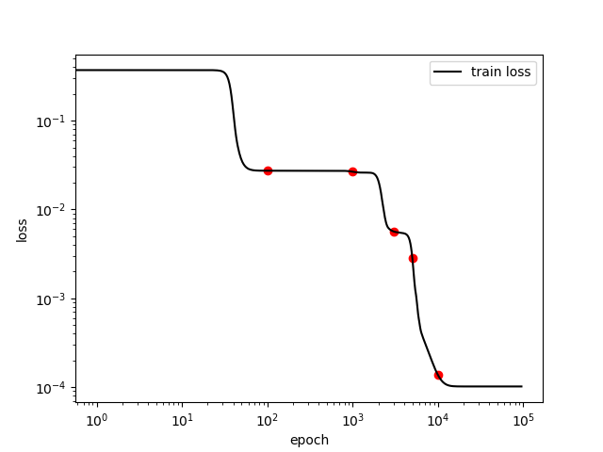
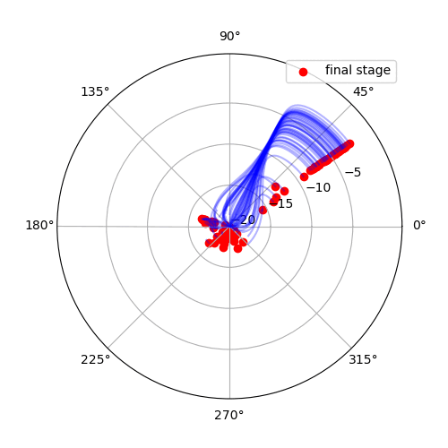
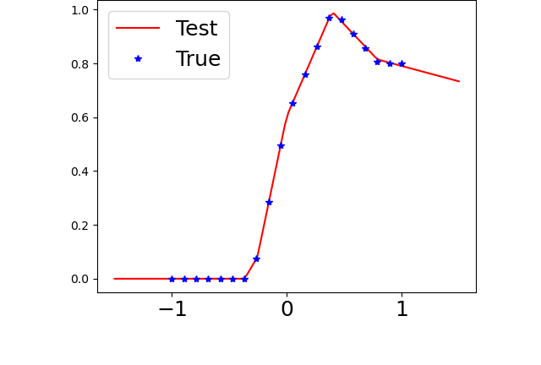
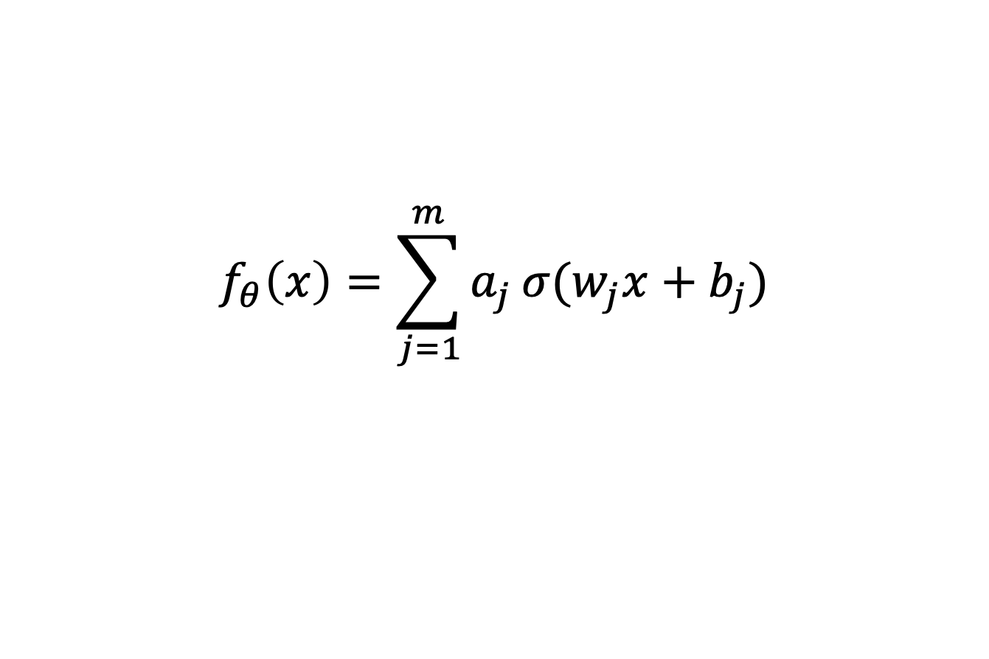
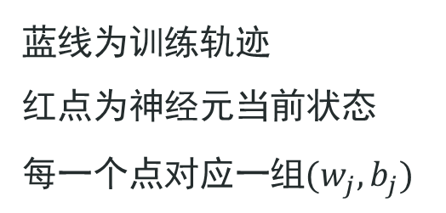


一维实验：凝聚的过程
$$f_{θ}\left(x\right)=\sum_{j=1}^{m}{a_{j}σ{(w_{j}x+b_{j})}}$$
讨论：训练过程有什么特点？
蓝线为训练轨迹
红点为神经元当前状态
每一个点对应一组$(w_{j},b_{j})$
$$b$$
蓝点为训练点
红线为输出函数
$$w$$
损失函数
输入权重

Slide 18
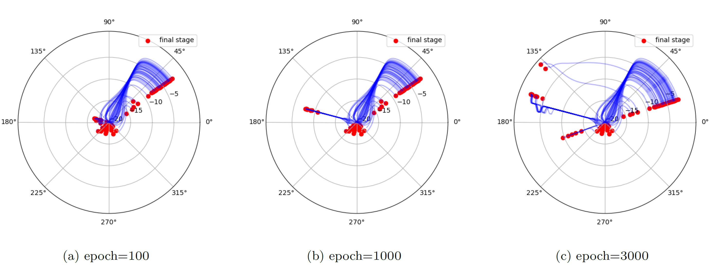


神经元运动轨迹
相同方向的这群神经元等效成一个神经元
$$b$$
$$w$$
训练过程，先用一个有效神经元，误差仍然大，逐步增加有效神经元数目

Slide 19
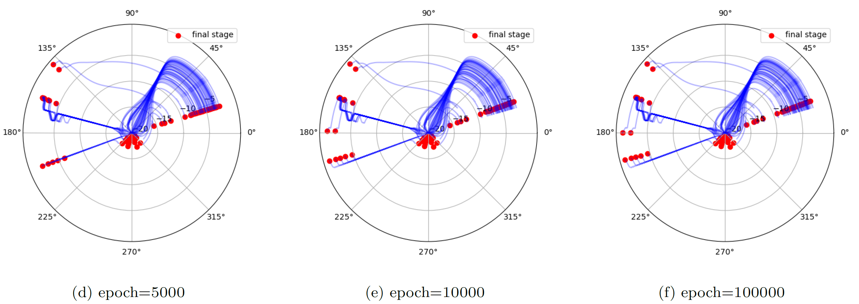


神经元运动轨迹
讨论：这样的拟合有什么好处？
相同方向的这群神经元等效成一个神经元
用尽量少的有效神经元拟合数据
$$b$$
$$w$$
训练过程，先用一个有效神经元，误差仍然大，逐步增加有效神经元数目

Slide 20
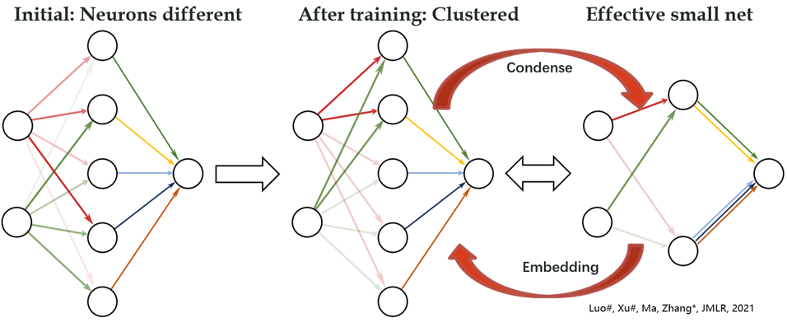

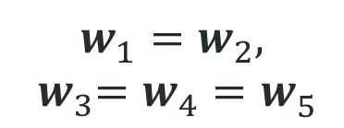
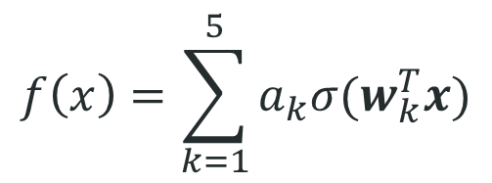
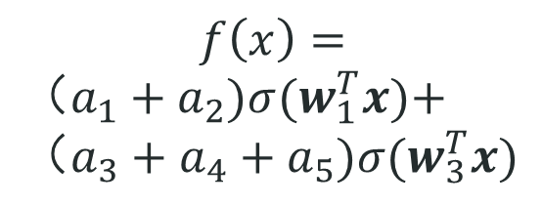
小初始化的凝聚现象示意图
凝聚现象：小初始化下，同层神经元会有趋同的偏好。
$$f\left(x\right)=\sum_{k=1}^{5}{a_{k}σ(w_{k}^{T}x)}$$
$$f\left(x\right)=$$
$（a_{1}+a_{2})σ(w_{1}^{T}x)\text{+}$ $（a_{3}+a_{4}+a_{5})σ(w_{3}^{T}x)$
$$w_{1}^{ }=w_{2}^{ },$$
$${ w}_{3}^{ }=w_{4}^{ }=w_{5}^{ }$$
随机初始化
经过训练：达到参数凝聚状态
等价于小网络

Slide 21

一种潜在的解释
1995
为什么过参数化网络不会过拟合数据？
神经网络具有低频偏好，且偏向会等效于小网络
什么是神经网络的有效参数量？ 神经网络的有效参数量是等效小网络的参数量
当有效神经元数目变多时，神经网络可以学习越来越高频的部分。

Slide 22
实际网络中是否有凝聚现象？

Slide 23
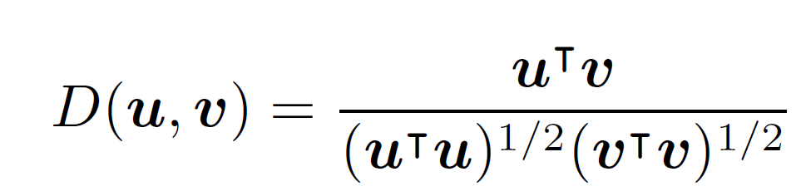
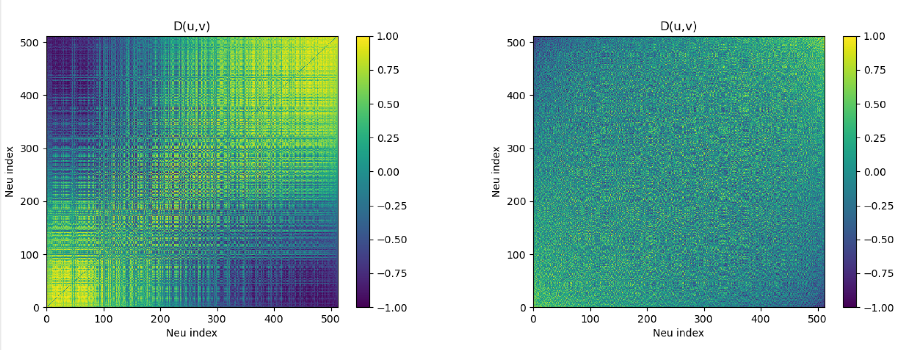
Resnet18 中的一层
将每一个卷积核看作一个单元，计算两两之间余弦相似度：
余弦相似度将近1
这些卷积核很类似
初始完全没有凝聚
训练末期权重
初始权重

Slide 24
既然发生凝聚，为什么不直接训练一个小网络？
表达能力：
  凝聚的大网络和等效的小网络表达的函数一样
训练过程
  理论和实验均发现，凝聚的大网络比小网络更容易训练，因为参数更多，可使损失函数下降的方向更多。
讨论：是否可以直接把所有参数初始化成0？
不能！这样梯度一直是零，无法训练，所以初始化太小，有训练变慢的代价。默认初始化对大部分任务是很好的平衡，但现在大语言模型的训练通常会调参初始化，以提升性能。

Slide 25
损失景观：最小值点的平坦性

Slide 26
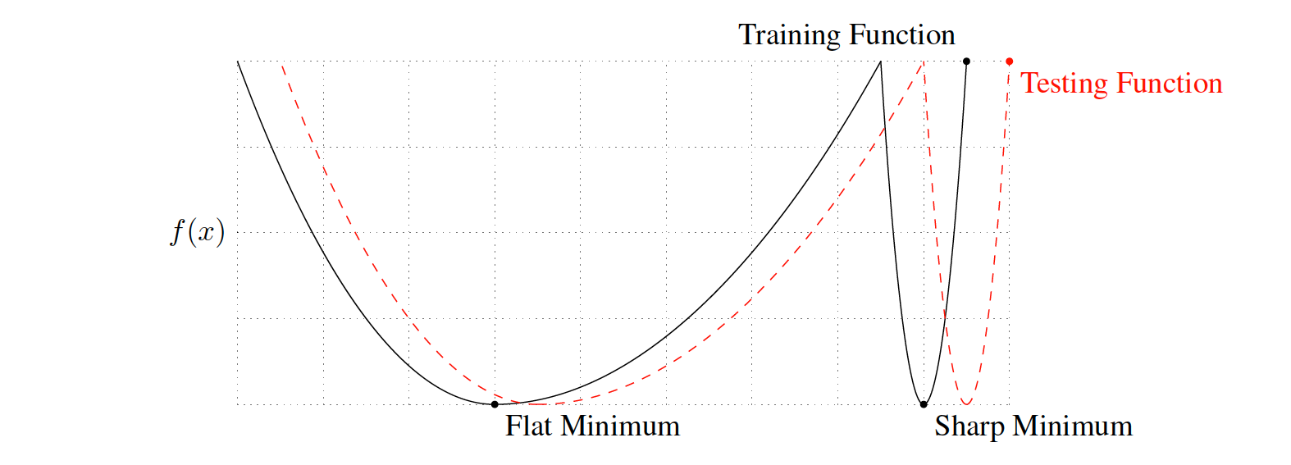
平坦解与尖锐解
讨论：选择哪个解比较好？为什么？
Y轴为损失函数
X轴为参数
训练集和测试集通常都会有噪音，平坦的解更鲁棒，泛化好。
Keskar, Nitish Shirish, et al. "On Large-Batch Training for Deep Learning: Generalization Gap and Sharp Minima." International Conference on Learning Representations. 2016.

Slide 27
平坦解与尖锐解
讨论：随机梯度下降中，大批量还是小批量的训练选择平坦解？为什么？
Y轴为损失函数
X轴为参数
Keskar, Nitish Shirish, et al. "On Large-Batch Training for Deep Learning: Generalization Gap and Sharp Minima." International Conference on Learning Representations. 2016.

Slide 28
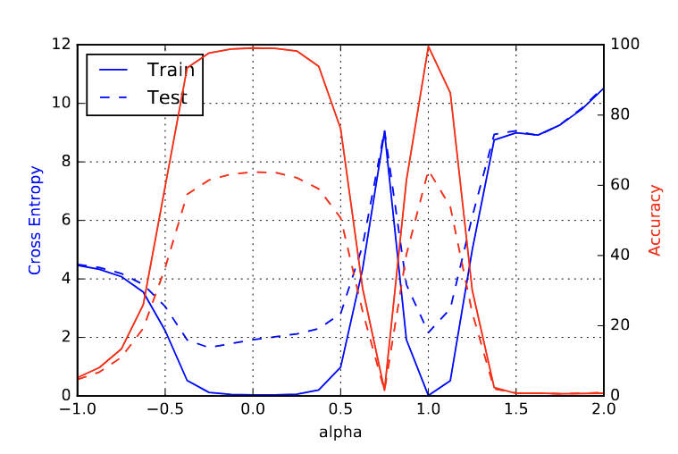



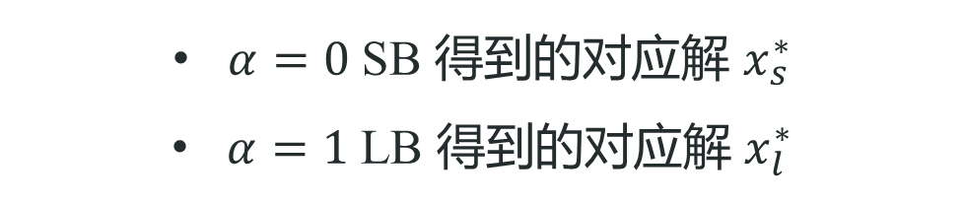
实验例子
数据：CIFAR100
优化器：ADAM
网络结构：CNN
$α=0$ SB 得到的对应解 $x_{s}^{∗}$
$α=1$ LB 得到的对应解 $x_{l}^{∗}$
SB 为 小批量 256
LB 为 大批量 总样本/10
$α=0$， SB 对应解 $x_{s}^{∗}$
$α=1$， LB 对应解 $x_{l}^{∗}$
一维线性插值：$f(αx_{l}^{∗}+\left(1−α\right)x_{s}^{∗})$
Keskar, Nitish Shirish, et al. "On Large-Batch Training for Deep Learning: Generalization Gap and Sharp Minima." International Conference on Learning Representations. 2016.

Slide 29
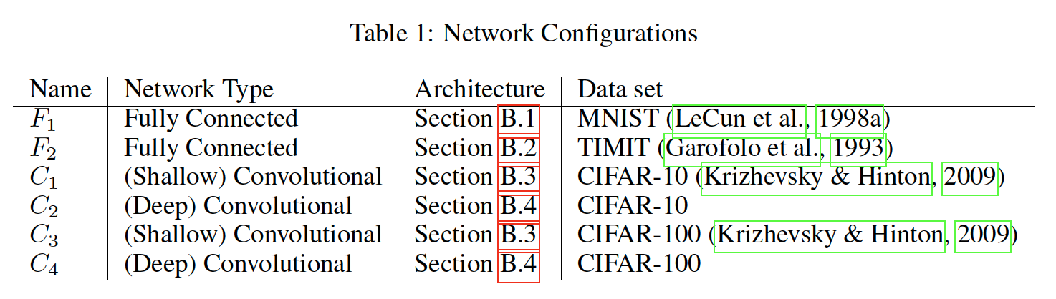
更多实验
Keskar, Nitish Shirish, et al. "On Large-Batch Training for Deep Learning: Generalization Gap and Sharp Minima." International Conference on Learning Representations. 2016.

Slide 30
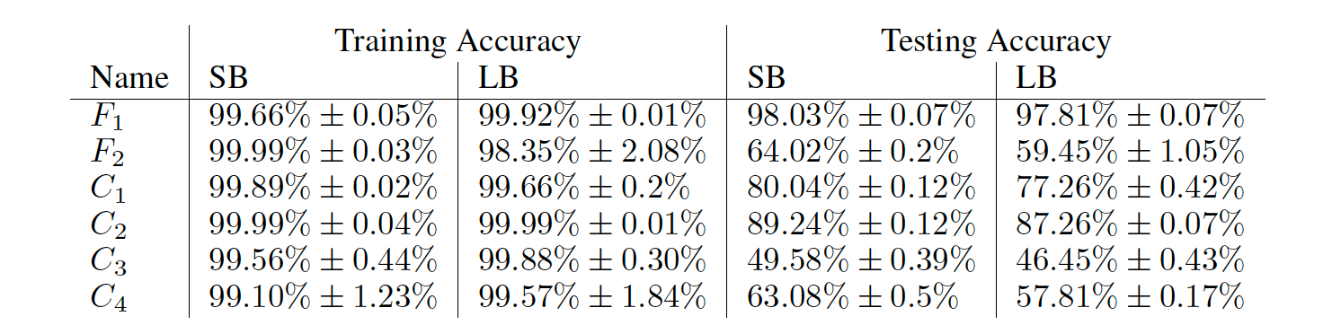
更多实验
SB 为 小批量 256 个训练数据为一个批次
LB 为 大批量 10%的训练数据为一个批次
Keskar, Nitish Shirish, et al. "On Large-Batch Training for Deep Learning: Generalization Gap and Sharp Minima." International Conference on Learning Representations. 2016.

Slide 31
稳定边缘现象 (Edge of stability)

Slide 32
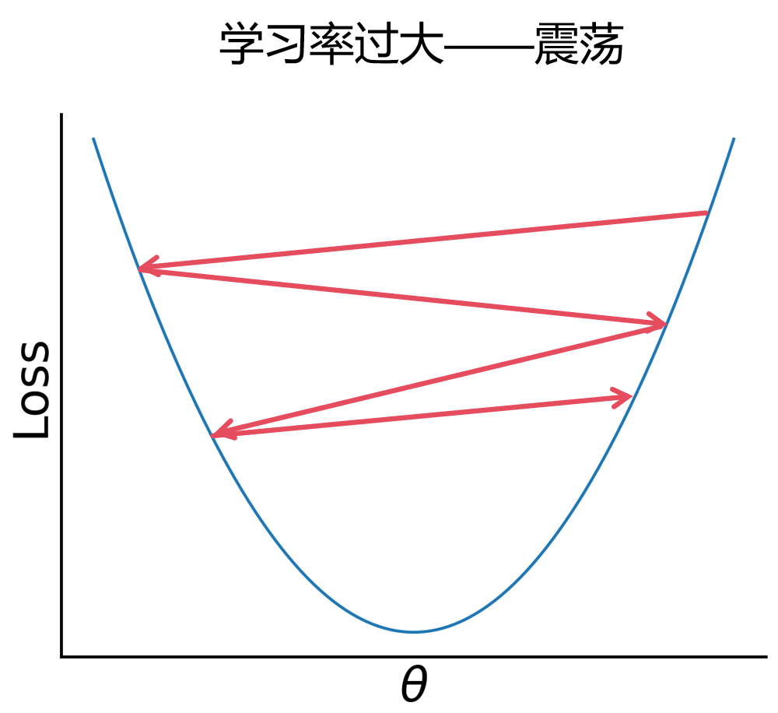
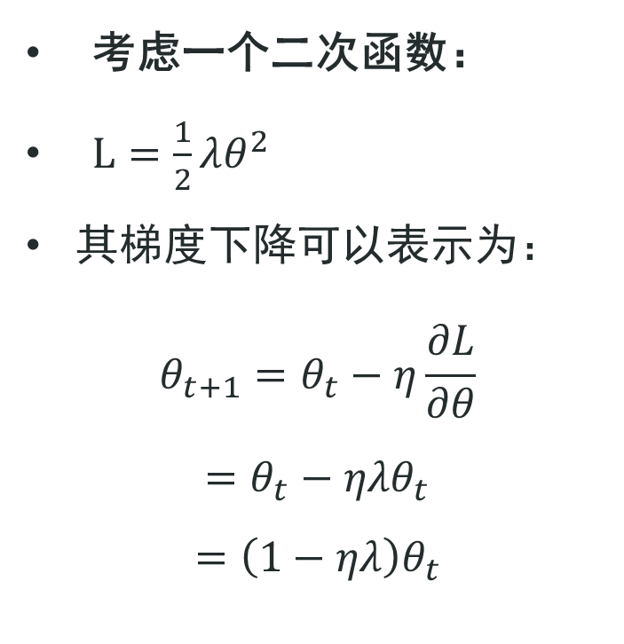
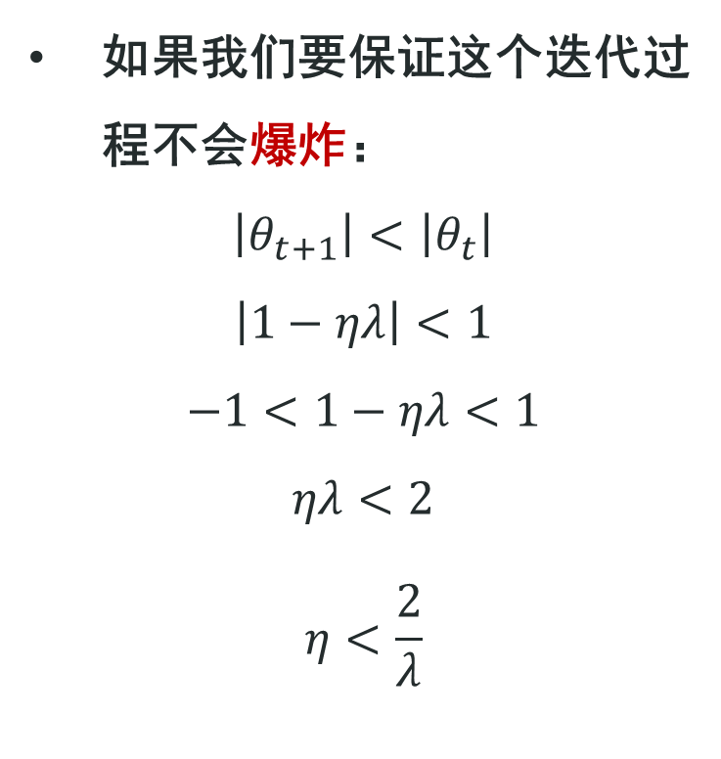
稳定性
考虑一个二次函数：
$L=\frac{1}{2}λθ^{2}$
其梯度下降可以表示为：
$$θ_{t+1}=θ_{t}−η\frac{∂L}{∂θ}$$
$$=θ_{t}−ηλθ_{t}$$
$$=\left(1−ηλ\right)θ_{t}$$
如果我们要保证这个迭代过程不会爆炸：
$$\left|θ_{t+1}\right|<\left|θ_{t}\right|$$
$$\left|1−ηλ\right|<1$$
$$−1<1−ηλ<1$$
$$ηλ<2$$
$$η<\frac{2}{λ}$$

Slide 33
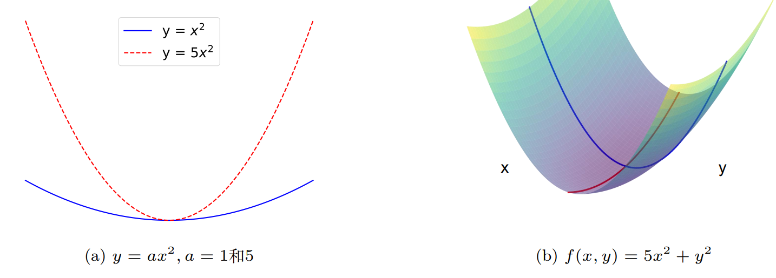

损失景观：最小值点的平坦性
$a$ 越小，越平坦
实验发现：损失函数有多个不同解，每个解的$λ$不一样，训练找到的解经常满足$λ\sim \frac{2}{ η}$. 越大的学习率，找到的解越平坦。但学习率也不能太大。

Slide 34
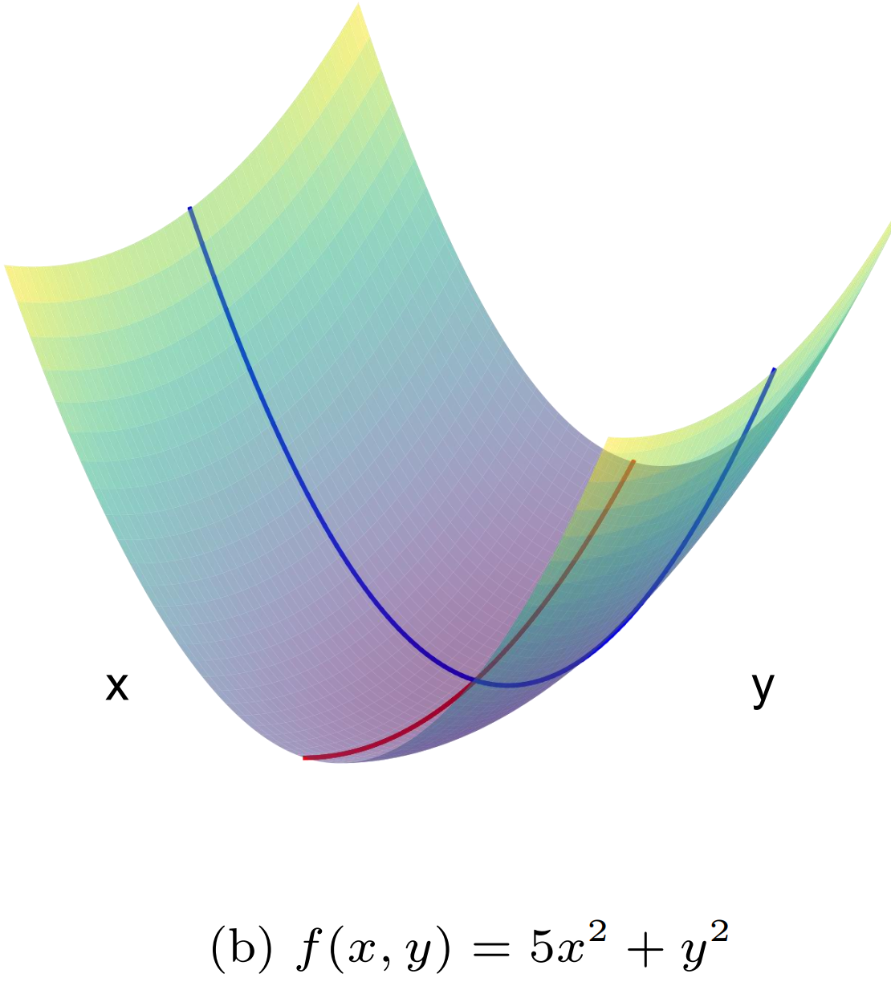
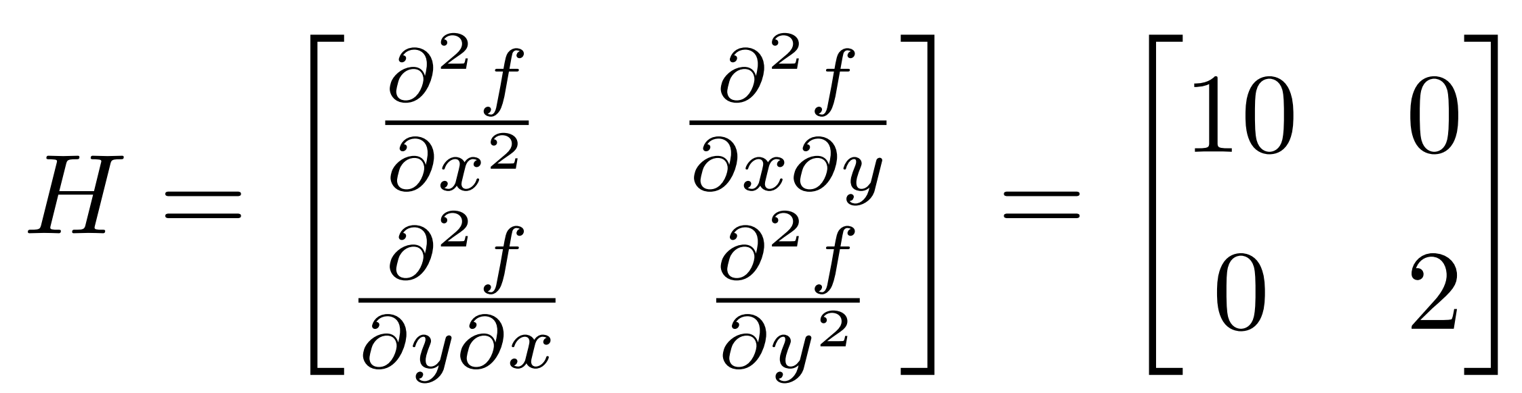
损失景观：最小值点的平坦性
阅读材料
Hessian 矩阵的特征值反映函数的平坦性
用Hessian矩阵的最大特征刻画神经网络局部极小点附近损失景观的平坦程度。

Slide 35
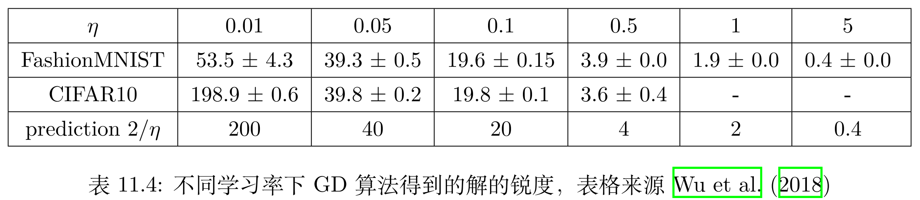

稳定边缘现象
阅读材料
用Hessian矩阵的最大特征刻画神经网络局部极小点附近损失景观的平坦程度。
类似地，梯度下降的稳定性条件变为:
$$λ_{max}<\frac{2}{η},$$
$η$ 为学习率。下图第二、三行为相应实验的$λ_{max}$。
训练收敛到的最小值点的$λ_{max}\sim 2/η$, 处于稳定边缘！

Slide 36




稳定边缘现象
阅读材料
用Hessian矩阵的最大特征刻画神经网络局部极小点附近损失景观的平坦程度。
类似地，梯度下降的稳定性条件变为:
$$λ_{max}<\frac{2}{η},$$
损失函数
不同颜色用不同$η$
点：$λ_{max}$
虚线：2$/η$

Slide 37
更多的技巧提升解的平坦性
小批次找到的解更平坦
学习率越（合理的）大，找到的解越平坦
Dropout算法找到解更平坦

Slide 38
提供的代码可以复现一维凝聚现象的实验
《深度学习现象导论》 许志钦、张耀宇

